Slide 1
Bibliometrie v praxi
Lucie Boudová

Slide 2
Agenda
Co je bibliometrie – shrnutí
Uplatnění bibliometrie
Zdroje dat pro bibliometrii
Bibliometrické indikátory
Databáze Scopus
Další nástroje

Slide 3
Bibliometrie – opakování
Co je bibliometrie?
Jaké je její uplatnění?
Kde (v jakých databázích, nástrojích) můžeme bibliometrické analýzy provádět?
Jaké používá bibliometrie indikátory?

Slide 4
Co je bibliometrie

Slide 5
Bibliometrie
In science, quantity and quality are correlated.
Měření vědy- užití matematických a statistických metod k měření vědecké komunikace
Usuzování na kvalitu výzkumu z naměřených indikátorů vědecké komunikace

Slide 6
Širší rámec - bibliometrie v kontextu hodnocení výzkumu
Dvě tradice
  Recenzní řízení (peer review)
  Měření
Hodnocení výzkumu - nástroj řízení výzkumu
Časování - Ex ante / ex post
Metody
  Recenzní řízení (peer review)
  Bibliometrie, scientometrie
  Ekonometrické metody
informační věda

Slide 7
Oborové rozdíly v bibliometrii
Největším problémem bibliometrie jsou oborové rozdíly. Obory se vzájemně odlišují
  Výstupy
  Počty výstupů v dané časové periodě
  Počty uváděných referencí
  Způsobem spolupráce
  Zvyklostmi v uvádění autorů
Důsledek
  Podle typu oborů vědci vykazují zcela odlišné počty citací
Řešení – normalizace, normalizované metriky

Slide 8
Uplatnění bibliometrie

Slide 9
Uplatnění bibliometrie - akademické
Součást vědy o vědě – zkoumá a popisuje, jak věda, resp. vědecká komunikace funguje
mapování vědy
definice zákonů a indikátorů
  paretovo rozložení (Lotka, Bradford, Zipf, aj.)
přenos znalostí a jejich odraz v psané komunikaci
historický vývoj vědy
podmínky pro rozvoj vědy

Slide 10
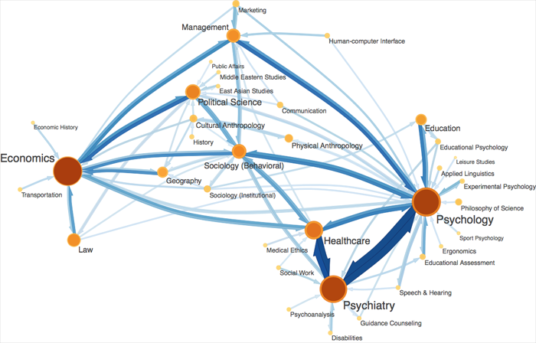

Slide 11
Uplatnění bibliometrie - praktické
Sledování, hodnocení a propagace vědy a jejích výsledků
Vědec
  Výběr, co číst a kde publikovat
  Report o činnosti - docentura/profesura, granty, CV
  Vlastní propagace
  Zhodnocení dopadu
Vydavatelé
  Nastavení strategií a jejich zhodnocení

Slide 12
Uplatnění bibliometrie - praktické
Sledování, hodnocení a propagace vědy a jejích výsledků
Instituce / součást instituce
  Strategická analytika (slabé a silné stránky, hodnocení výzkumu, rozvoj spolupráce, struktura institucí)
  Odměňování
  Povýšení, řízení ke jmenování
  Prezentační analytika (výroční zpráva)
  Knihovna – profilace fondu
Stát
  Analytika - podklady pro informované rozhodování – tvorba politik, mechanismů, rozdělování financí, zhodnocení těchto nástrojů

Slide 13
Zdroje dat pro bibliometrii

Slide 14
Zdroje dat pro bibliometrii
Hlavní citační databáze (citační rejstříky)
  Web of Science a časopisecké rejstříky Journal Citation Reports (Thomson Reuters Clarivate Analytics)
  Scopus (Elsevier)
Další zdroje
  Google Scholar
  Citeseer
  Chorvatský citační rejstřík
  Indický citační rejstřík

Slide 15
Bibliometrické indikátory

Slide 16
Bibliometrické indikátory
Počet publikací a citací
Citovanost
Impakt faktor
H-Index
SNIP (Source normalized impact per paper)
SJR (SciMago Journal Rank)
Percentil / kvartil
FWCI (Field-Weighted Citation Impact)

Slide 17
Indikátory vhodné k jednomu účelu mohou být naprosto nevhodné v jiném kontextu
Výběr indikátorů závisí na:
Jaké jednotky hodnotíme
Jaké aspekty hodnotíme
Proč se dané hodnocení dělá
Hypotézách a předpokladech o stavu hodnoceného systému
Zdroj: H. Moed

Slide 18
Impakt faktor a jeho použití
Řada nevýhod → motor rozvoje dalších indikátorů
Citace všech dokumentů
Počet citovatelných dokumentů
Citovatelné jednotky | Necitovatelné jednotky
Articles | Letters
Reviews | Editorial Papers
 | Discussion Papers
Zdroj: H. Moed

Slide 19
Impakt faktor a jeho použití – volné citace
Citace + + + +
Dokumenty + + + +
Volné citace č. 2:
- Šéfredaktor časopisu cituje v editorialu články z časopisu
Zdroj: H. Moed

Slide 20
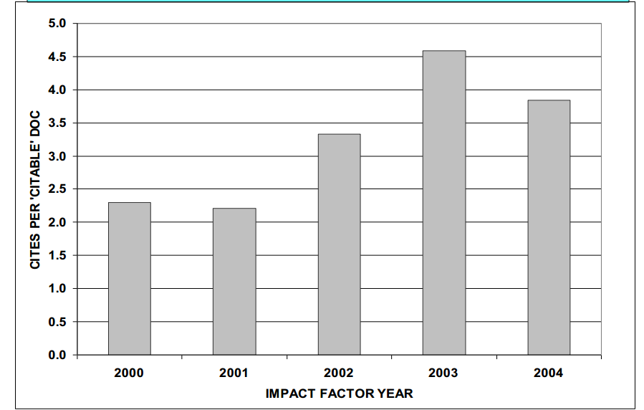
Impakt faktor - Gerontology journal
Zdroj: H. Moed

Slide 21
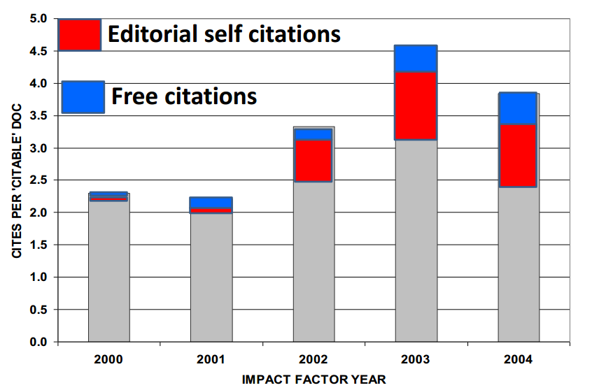
Impakt faktor - Gerontology journal - dekompozice
Zdroj: H. Moed

Slide 22
Impakt faktor – častá dezinterpretace
Přisuzování výkonosti časopisu jednotlivci nebo publikaci
Platí i pro ostatní časopisecké indikátory
Neplatný výrok | Správný výrok
Impakt faktor této publikace je 2.45 | Tato publikace byla publikována v časopise s impakt faktorem 2.45
Impakt faktor tohoto vědce je 2.45 | Tento vědec publikoval v časopise s impakt faktorem 2.45

Slide 23
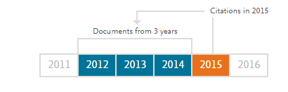
Novinka – CiteScore (Scopus) – od 8. prosince 2016
A
A
CiteScore 2015
=
B
B
CiteScore | Impact Factor
A = počet citací získaných v roce 2015 publikacemi vydanými v třech předchozích letech | A = počet citací získaných v roce 2015 publikacemi vydanými ve 2 nebo 5 předchozích letech
B = všechny dokumenty indexované ve Scopus, které vyšly ve třech předchozích letech | B = pouze tzv. citovatelné dokumenty (články a review)

Slide 24
Použití bibliometrických indikátorů
Jeden indikátor má sám o sobě omezenou vypovídající hodnotu, je třeba znát kontext, omezení a správnou interpretaci
Je důležité využívat více indikátorů, aby byla kompenzována omezení

Slide 25
Širší rámec - jiné indikátory v hodnocení výzkumu
Recenzní řízení
Patenty
Spin-offy
Pozvánky na konference (key note speech)
Příjmy z výzkumu
Počet ukončených PhD

Slide 26
Scopus

Slide 27
Scopus
58 milionů záznamů, 22 000 časopisů, od 5000 vydavatelů
Producent Elsevier
Spuštěn v r. 2004
Obsahuje všechny obory, hlavní rozdělení má 27 kategorií
Author ID, Affiliation ID
V poslední době nahrazuje Web of Science jako zlatý standard

Slide 28
Výběr obsahu do databáze Scopus
Knihy, časopisy, konferenční sborníky
Základní kritéria pro přijetí časopisu
  Recenzovaný
  Pravidelné vydávání
  Anglické názvy a abstrakty
  Reference v latince
  Prohlášení o dodržování vydavatelské etiky
Kvalitativní výběr – nezávislá “Content Selection Advisory Board”, složená z odborníků v jednotlivých oblastech, knihovníků, experti mají často zkušenosti s prací v časopisu
Časopis může být z databáze vyloučen

Slide 29
Více o Scopus
bibliometrie_muni_2016_scopus.pptx

Slide 30
Srovnání Web of Science a Scopus
Pokrytí časopisů (množství, geografické a jazykové pokrytí)
Model - separátní moduly vs. komplexní databáze
Oborové třídění
Uživatelské rozhraní
Indikátory
Volná dostupnost dat
Aktualizace

Slide 31
Scopus prakticky
Základní přehled
  Vyhledávání
    Rejstříky autorů, institucí (propojení na ORCID)
  Práce se záznamem
    Nové indikátory
  Analýza výsledků
  Alerty
  Scopus Title List

Slide 32
Scopus prakticky
– vědec (knihovník, administrativní pracovník)
V jakém časopise publikovat?
Grant, CV, docentura
  Jak vyhledám své záznamy?
  Jak zjistím jejich citovanost?
  Jaký mám H-Index?
  Jak si data ze Scopus přeberu?
Přehled o tématu
Zůstat v obraze – alerty

Slide 33
Scopus prakticky – ukázka oborových rozdílů
Najděte ve výstupech Masarykovy univerzity
  nejvíc publikujícího vědce
  nejcitovanější publikaci
Určete obor
Zkuste vyhledat totéž např. u oboru zemědělství, nebo sociální vědy

Slide 34
Nové směry hodnocení v rámci bibliometrie
Čtenářské / Uživatelské statistiky
Big data
Altmetrics
  Média a sociální média

Slide 35
Další nástroje a portály
Google Scholar
Microsoft Academic Search
SciMago Journal Rank
Eigenfactor
Altmetrics
Komerční
  Incites od Thomson Reuters
  SciVal od Elsevier

Slide 36
Cvičení k zamyšlení

Slide 37
Příklady hodnocení – č. 1
- nesprávné použití (dle mého názoru)
Úroveň /
problematika :
Měřítko :
Bibliometrické provedení:
Výběr nových výzkumníků
Nejlepší výzkumník
Zhodnocení podle IF časopisů, kde publikovali
?
Zdroj: H. Moed

Slide 38
Příklady hodnocení – č. 2
- obhajitelné použití (dle mého názoru)
Úroveň /
problematika :
Měřítko :
Bibliometrické provedení:
Nedostatečné zapojení do mezinárodního výzkumu
Publikování v mezinárodně uznávaných časopisech
Počet článků publikovaných v prvním kvartilu dané vědní oblasti
?
Zdroj: H. Moed

Slide 39
Příklady hodnocení – č. 3
- obhajitelné použití (dle mého názoru)
Úroveň /
problematika :
Měřítko :
Bibliometrické provedení:
Neaktivní výzkumníci
Rozhodování o důležitých věcech, např. o přijímání nových výzkumníků
Jmenování do přijímacích komisí jen těch, jež mají za poslecních x let > y publikací
?
Zdroj: H. Moed

Slide 40
Příklady hodnocení – č. 4
- obhajitelné použití (dle mého názoru)
Úroveň /
problematika :
Měřítko :
Bibliometrické provedení:
Stimulace rozvoje výzkumu
Financování podle výzkumných výsledků
Počet publikovaných článků, jejich normalizovaný impakt vzhledem k instituci
?
Zdroj: H. Moed

Slide 41
41
Děkuji za pozornost.
Notes:
41

